Slide 1
Ресурсы внеурочной деятельности для привлечения подростков к чтению
Казанцева Светлана Ивановна
Кинёва Елена Викторовна
Notes:
Добрый день, уважаемые коллеги. Мы рады новой встречи с вами. Сегодня у нас 3 вебинар в рамках нашего проекта «Читающая школа». Девиз нашей встречи: «Читать – это модно». Презентации с первых двух вебинаров мы вам направили, надеемся, что они будут вам полезны, пригодятся в вашей работе. Если вы их не получили, вы можете оставить ваш эл.адрес в чате нашего вебинара, и мы вам эти материалы отправим. Сегодняшний вебинар нам хотелось бы провести в интерактивном режиме. Поэтому сегодня не только вы будете задавать вопросы , но и мы вам. Хотим, чтобы вы стали активными участниками нашей встречи. Самых активных ждет сюрприз. Тема вебинра вы видете на слайде. Она звучит следующим образом: «Ресурсы внеурочной деятельности для привлечения подростков к чтению». Сегодня с вами заместитель директора по Вр СИ Казанцева и зам.директора по НМР ЕВ Кинева. Мы хотим увидеть, кто к нам присоединился. Поприветствуйте друг друга, поставьте плюсики в чате.

Slide 2
РЕСУРСЫ
1
Библиотека
2
Конкурсы и игры
3
Театр. Театр. Театр
Notes:
На прошлом вебинаре наше коллега НП Жданкова ,зам дир по УВР , познакомила вас с теми ресурсами внеурочной деят-ти, которые используют педагоги младшей школы для привлечения обучающихся к чтению. Мы же хотим рассказать о ресурсах , которые позволяют, поддержать интерес к чтению подростка. Мы понимаем, что это проблема: привлечь к чтению ребят именно в этом возрасте, понимаем, что Инет заменил им все, в том числе и книгу. Поэтому мы пытались найти те ресурсы, которые, с одной стороны, им интересны, с другой, позволят решить нам нашу проблему.

Slide 3
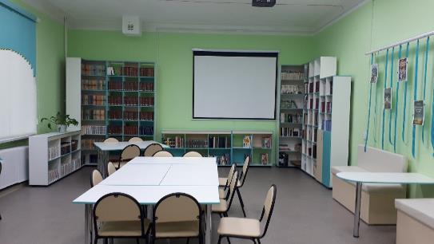
Библиотека
Notes:
С чего начать работу по привлечению подростков к чтению? Как вы думаете, коллеги? С чего вы начинали? Мы решили, что нам необходимо прежде всего его с создать комфортную информационную среду. То есть с места, где бы нашим подросткам хотелось бы находиться, общаться, а самое главное – читать кгниги.. Поэтому мы начали с создания новой библиотеки в нашей школе

Slide 4
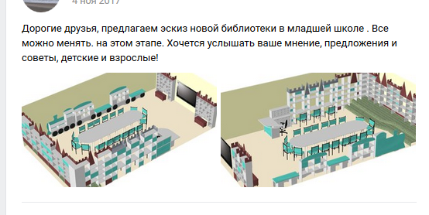
Проект НОВОЙ БИБЛИОТЕКИ
Notes:
И привлекли к разработке дизайна помещения самих ребят, чтобы они сами почувствовали, что это помещение именно для них, чтобы им было там комфортно читать, знакомиться с новыми книгами.

Slide 5
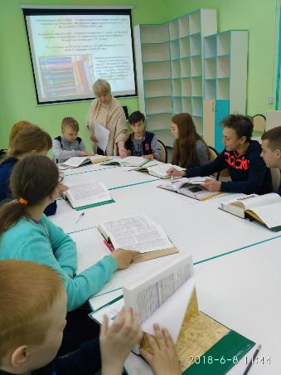
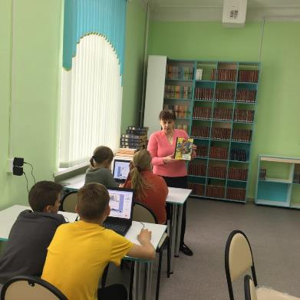
Библиотека
Notes:
Мы попытались обустроить библиотеку так, чтобы она соответствовала возрасту детей ( в нашей школе обучаются дети с 6 по 11 класс), чтобы в ней удобно было работать и педагогам. Мебель очень мобильная: занятия в библиотеки можно организовать как за общим круглым столом, так и по группам , за отдельными слотами. Кроме этого в библитотеке имееются 10 ноутбуков с выходом в Инет. В библиотеке обустроены специальные зоны для уединенного чтения.

Slide 6
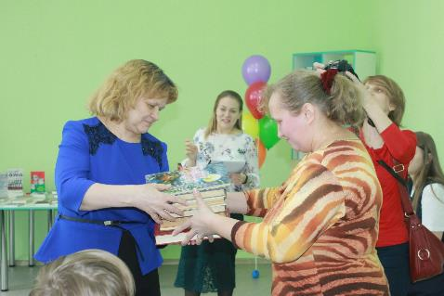
Открытие новой библиотеки
Notes:
Проделав большую работу по обустройству новой библиотеки, мы были очень рады открыть ее для наших ребят и педагогов.

Slide 7
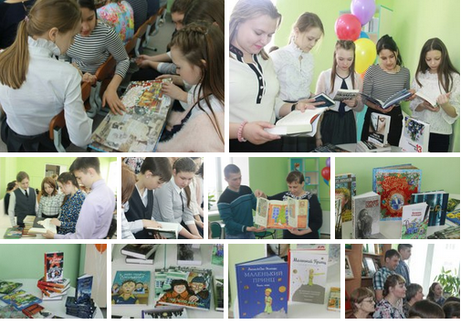
Notes:
На открытии библиотеки ребята познакомились с новыми книгами, которые пополниили фонд библиотеки.

Slide 8
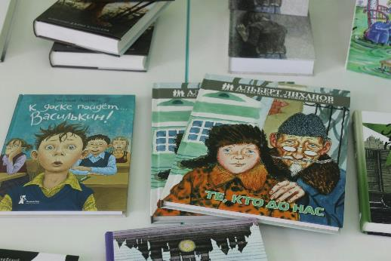
Библиотека
Notes:
Об этих книгах рассказывала на первом вебинаре наш педагог Ир ЮР Бодрова.

Slide 9
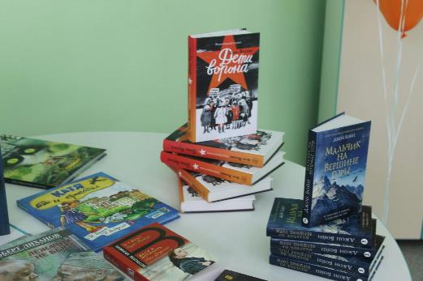
Библиотека
Notes:
Для выбора книг привлекались не только педагоги-словесники. Мы всей школой составляли список книг, который нам надо приобрести для новой библиотеки. Ребята тоже участвовали в этом выборе. Поэтому в этом списке появилось много подростковой литературы.

Slide 10
Акция «Подари книгу школе»
Notes:
Фонды библиотеки пополнились благодаря семьям наших обучающихся, которые активно приняли участие в акции «Подари книгу школе», которая прошла 14 февраля , в МЕЖДУНАРОДНЫЙ ДЕНЬ КНИГОДАРЕНИЯ!

Slide 11
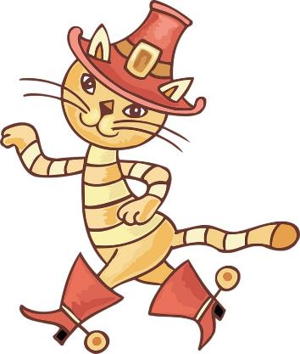
Сетевое взаимодействие с библиотеками города
НАШИ ПАРТНЁРЫ:
Центральная детская библиотека
Notes:
Мы пользуемся возможностями не только школьной библиотеки, но городских библиотек нашего микрорайона. В шаговой доступности от нашей школы три библиотеки.

Slide 12
Вера Александровна Бычина
Notes:
Особая благодарность за сотрудничество хотели бы выразить специалисту библиотеки филиала №6 Вере Ал-др Бычиной. Благодаря ей наши ребята смогли пообщаться с современными писателями через он-лайн встречи, которые она организовывала. Инициаторами этих встреч стал наш педагог – Ирина Юрьевна Бодрова. Перед каждой встречей проходила большая подготовительная работа: ребята читали произведения авторов, обсуждали их на уроках, готовили вопросы писателю. И надо отметить, что те, с кем встречались ребята, говорили о том, что им приятно общаться с нашими детьми, потому что они знают произведения, задают действительно волнующих вопросы и с интересом вступают в диалог.

Slide 13
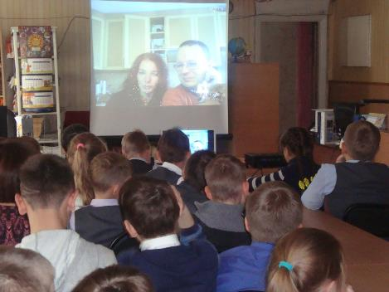
Он-лайн встречи с писателями
А. Жвалевским и Е. Пастернак
Notes:
В таком режиме у нас прошли встречи с
с творческим тандемом белорусских писателей Андреем Жвалевским и Евгенией Пастернак.
«Правдивая история Деда Мороза», «Время всегда хорошее», «Гимназия № 13», «МосКвест», «Бежим отсюда», «Я хочу в школу» - вот те книги, которые дети прочитали перед встречей.
Конечно, ребят интересовало, как писатели договариваются между собой, когда пишут книгу. Как ответила Евгения: «Никогда не бывает ни споров, ни разногласий. За годы совместной работы мы научились отлично понимать друг друга". Атмосфера встречи была просто потрясающая - всё прошло очень душевно и тепло!

Slide 14
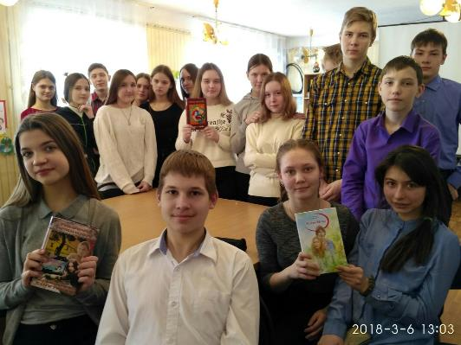
Он-лайн встречи с писателями
Тамара Крюкова
Notes:
Творческая встреча с Тамарой Крюковой была интересной. Дети нашей школы просто зачитываются произведениями этой писательницы: «Костя+Ника», « Потапов, к доске», «Ведьма», «Триптих в черно-белых тонах» и многие другие. Поэтомц и вопросов было много. Ребята не хотели заканчивать встречу с писательницей.

Slide 15
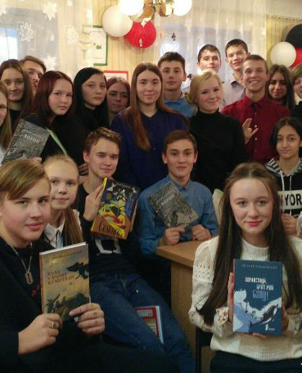
Он-лайн встречи с писателями
Евгений Рудашевский
Notes:
К встрече с Евгением Рудашевским ребята 9-х классов готовились в течение двух месяцев: читали повести " Здравствуй, брат мой Бзоу", "Куда уходит кумуткан", "Ворон", выбирали эпизоды для работы, писали сочинения, готовили вопросы для беседы. Очень было интересно читаткеь отзывы ребят об этой встрече. В специальной группе ВК, которую создал педагог, ребята оставляли комментарии об этой встрече. Сразу хотелось добавить, что эта группа активно используется ребятами для обсуждения вновь прочитанных книг, потому что они привыкли общаться в большую часть времени в социальных сетях. Поэтому используйте, коллеги, этот ресурс для привлечения подростков к обсуждению произведений современных авторов, которые смогли затронуть подростков. А если у вас есть опыт по использованию социальных сетей для привлечения подростков к чтению, делитесь с нами, пишите в чате.

Slide 16
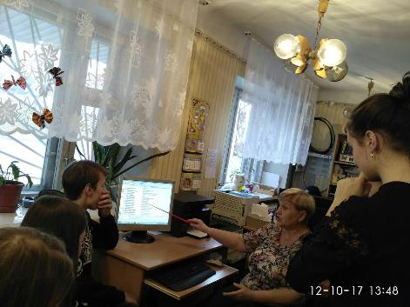
Совместный проекта "Информационная грамотность - успешная личность»
Notes:
Взаимодействие с городской библиотекой не закончилось на этом. Появился совместный проект "Информационная грамотность - успешная личность.»
В рамках данного проекта уч-ся 9 классов учились работать как с бумажным, так и электронным каталогом библиотеки, учились работать с инет-ресурсами, чтобы найти необходимую им информацию, ведь это будущие выпускники, и им пригодятся эти умения при написании курсовых и дипломных работ

Slide 17
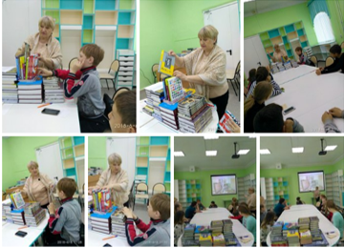
Профориентационные занятия «Я библиограф» для обучающихся 5-7 классов
Notes:
А для обучающихся 5-7 классах в рамках работы летнего лагеря досуга и отдыха были организованы профориентационные занятия «Я библиограф». Во время занятий ребята познакомились не только с этой профессией, но и узнали, как можно много полезного и интересного найти в энциклопедиях и в книгах, журналах, которые имеются в нашей библиотеке.

Slide 18
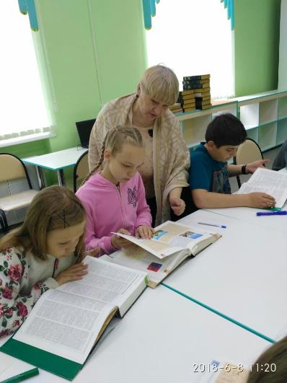
«Я – библиотекарь». Энциклопедия
Notes:
Так, на одном из занятий ребята узнали, чем отличается энциклопедия от словарей, справочников и других справочных изданий? Великолепные иллюстрации, красивейшие рисунки! Полный объём важной информации, множество интересных фактов! Всё это относится к энциклопедиям «Аванта+», информацию из которой можно использовать для написания докладов. Ребята усвоили, что оформление библиографического списка использованной литературы является обязательным элементом любого доклада или сообщения для урока.

Slide 19
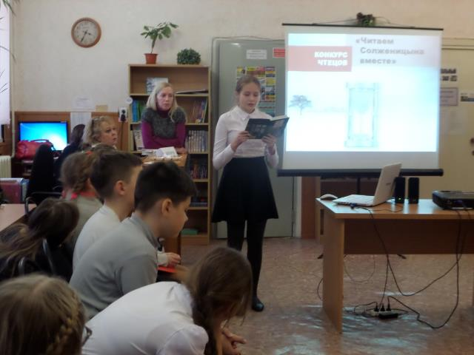
Цикл мероприятий
«Встреча с книгой»
Notes:
С филиалом №3 городской библиотеки мы взаимодействуем через организацию тематических занятий «Встреча с книгой». Поводом для таких встреч становятся юбилейные даты. Так прошли в прошлом году прошли встречи, посвященные произведениям БорисаПолевого, Константина Симонова. Не обошли стороной книгу А де Сеннт-Экзюпери «Маленький принц». А совсем недавно состоялся разговор о произведениях Александра Солженицына, 100 лет которому ис полнилось недавно. Ребята не только отвечали на вопросы, но и выразительно читали отрывки из его произведений.
А какие совместные мероприятия с библиотеками вы приводите в своих образовательных организациях? Делитесь с коллегами в чате.

Slide 20
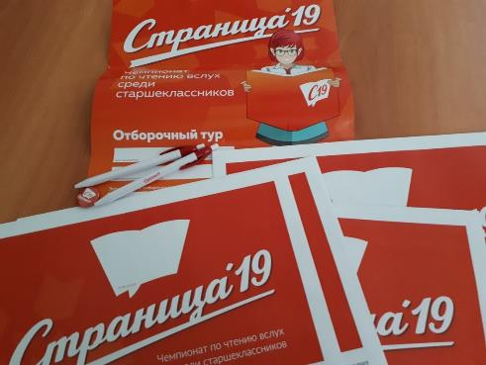
Конкурсы и игры
Notes:
А мы переходим к другому ресурсу внеурочной деятельности , который мы используем в нашей практике для привлечения подростков к чтению. Не секрет , что детям всегда нравится играть, в каком возрасте бы они ни были. Но мы не забываем о том, что в подростковом возрасте ведущим видом деятельности является общение со сверстниками.

Slide 21
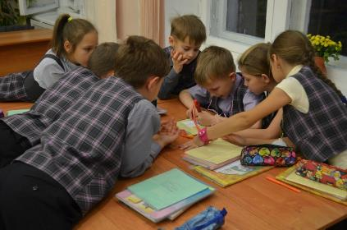
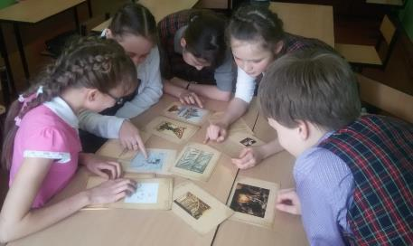
Квест-игра
Квест (от англ. «Quest – поиск») – это интерактивная игра с сюжетной линией, которая заключается в решении различных головоломок и логических заданий.
Notes:
… поэтому особой популярностью у наших обучающихся пользуются квест- игры. Напомним, что Квест (от англ. «Quest – поиск») – это интерактивная игра с сюжетной линией, которая заключается в решении различных головоломок и логических заданий. И решать эти задания необходимо в команде, умея договариваться, совместно принимать решения в процессе поиска достигать результата.

Slide 22
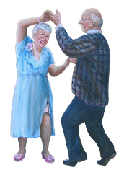
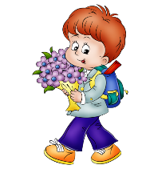
Поколение
«Беби-бумеры»
Поколение
«X»
Поколение
«Y»
Поколение
«Z»
Поколение
« »
1963–1984
1985–2000
В 2000-х гг
После 2011
1943–1963
Notes:
Современные дети – дети новой формации, дети поколения Z и Альфа
Это те дети, что не могут представить свою жизнь без телефонов и иных гаджетов,
Это дети, которые не просто выросли с интернетом, а родились с аккаунтом в Instagram и уже не представляют себе жизнь без цифровых технологий. «Быть в контакте — для поколения Z всё равно что дышать.

Slide 23
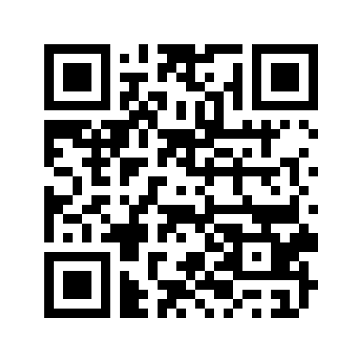
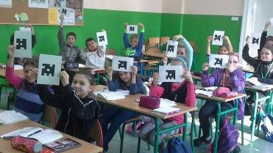
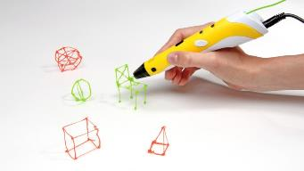
Современные IT - технологии
Notes:
Поэтому при проведении данных игр педагоги используют разнообразные современные цифровое оборудование и программное обеспечение, такие как Пликерс, QR код, система интерактивного опроса, 3Д моделирование., но не забывая при этом, что книга – это главное в Игре. Поэтому подготовка к игре всегда предполагает чтение книг.

Slide 24
Квест-игра «Читать – это модно»
Названия станций
1. «Литературное Прикамье» (по произведениям ЛИ Давыдычева)
2. «Зарубежка» (сказки зарубежных писателей)
3. «Юбилейная» (книга Антуана де Сент-Экзюпери «Маленький принц»)
4. «Модерн» (Джоан Роулинг «Гарри Поттер)
5. «Поэтическая» (произведения школьной программы)
Notes:
Так, например, прошедшая недавно в рамках нашего Первого книжного фестиваля квест-игра «Читать – это модно» предполагала прохождение следующих станций: 1. Литературное Прикамье» (по произведениям ЛИ Давыдычева)
2. «Зарубежка» (сказки зарубежных писателей) – викторина по произведениям писателей-сказочников:
3. «Юбилейная» (книга Антуана де Сент-Экзюпери «Маленький принц»)
4. «Модерн» (Джоан Роулинг «Гарри Поттер). Ребята в подростковом возрасте зачитываются произведениями о Гарри Потере.
5. «Поэтическая» (произведения школьной программы), ребята вспоминали и декламировали любимые строки из стихотворений русских поэтов.

Slide 25
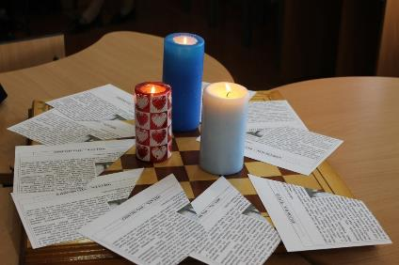
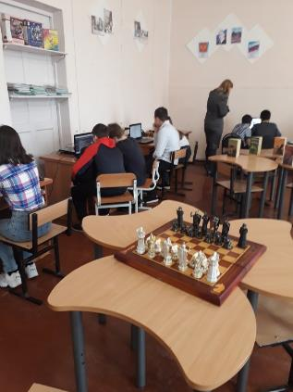
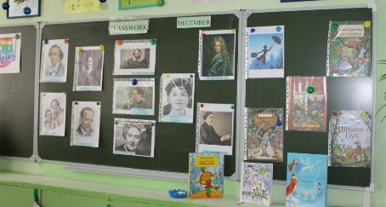
Квест-игра «Читать – это модно»
Notes:
Для нас важно создать атмосферу на каждой станции. Например, на станции о Гарри Потере ребята, отвечая на вопросы, пользовались не только многочисленными книгами об этом герое, но и имели возможность прикоснуться к предметам, принадлежавшим этому герою: шахматы и волшебная палочка. На станции поэтической особую атмосферу создавали зажженные свечи. Книги и портреты зарубежных писателей встречали ребят на станции «зарубежка».

Slide 26
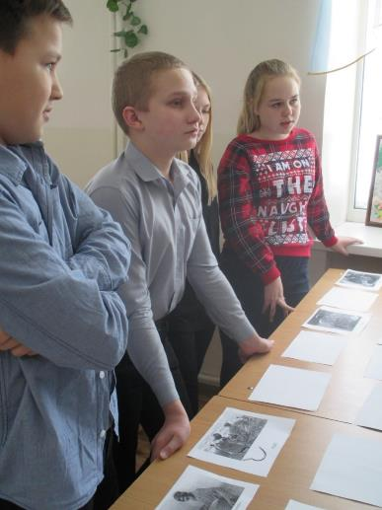
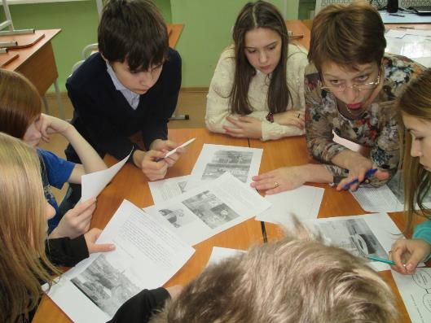
Игра «Мой Пермский край»
Notes:
Еще одна игра, о которой мы хотим вам рассказать, знают не только ребята нашей школы, но ученик, педагоги, родители всех школ города. «Мой Пермский край». 9 лет назад у нас появилась идея проведения подобной игры. Первую игру провели для учащихся своей школы. В 2009 году в городе было мало таких интеллектуально-творческих мероприятий, в которых были бы задействованы учащиеся 7-8 классов. Интеллектуальные игры проводились или для начальной школы, или для старшеклассников. Мы остановились на этом возрасте ребят.

Slide 27
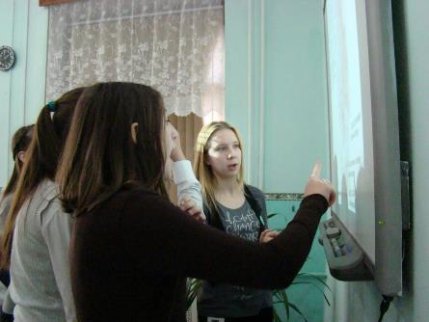
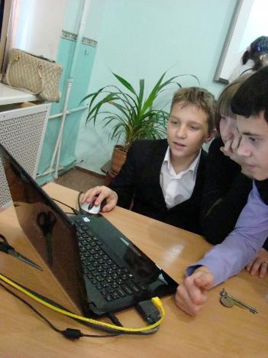
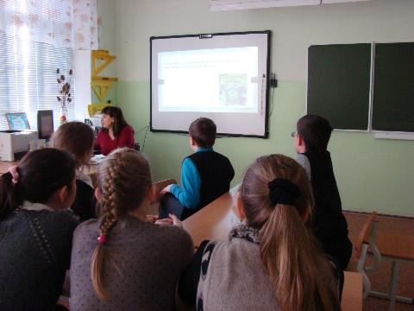
Notes:
Учащиеся в течение игры проходили несколько станций, выполняя разные задания.
Наряду со станциями, на которых ребята проверяли свои знания по истории, географии, народному быту Пермского края, были и литературные станции, такие , как: «Литература Прикамья» и «По страницам одной книги». Название этих станций мы не меняем в течение 9 лет, а содержание каждый год другое.

Slide 28
Игра «Мой Пермский край»
Станция «По страницам одной книги»
Основатель
династии
Строгановых?
Notes:
Чтобы успешно выступить на станции «По страницам одной книги» ребятам необходимо было познакомится заранее с предложенной книгой, а за 9 лет их было немало. Это были книги о Строгановых, о Демидовых, о Турчаниновых и о других известных людях, так или иначе связанных с Пермским краем. Познакомились ребята и со словарем пермских говоров, составленным и выпущенным Пермским государствееным университетом. Предлагаем и вам стать участниками этой игры. Назовите основателя династии Строгановых? Ждем ваших ответов в чате.

Slide 29
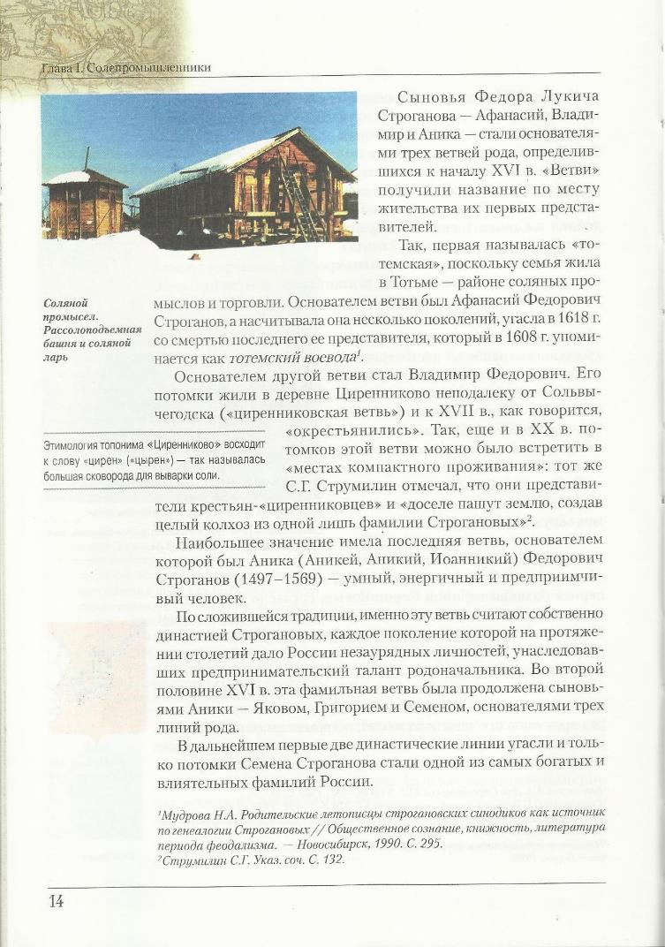
Игра «Мой Пермский край»
Станция «По страницам одной книги»
Notes:
Итак, праильный ответ, найдем в книге. Основателем династии Строгановых был Аника Федорович Строганов.

Slide 30
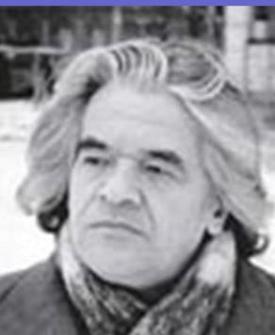
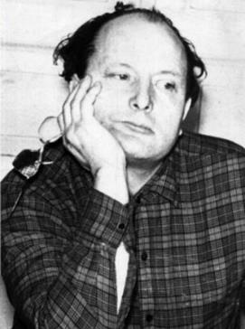
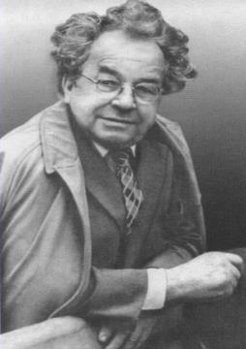
Игра «Мой Пермский край»
Станция «Литературное Прикамье»
Notes:
На станции литературное Прикамье участники игры отвечают на вопросы по произведения поэтов и писателей, чья жизнь связана с Пермским краем. Лев Давыдычев, Евгений Пермяк, Владимир Воробьев, идр.

Slide 31
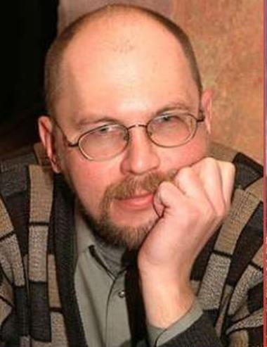
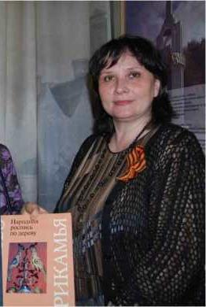
Игра «Мой Пермский край»
Станция «Литературное Прикамье»
Notes:
Это и современные писатели: Алексей Иванов, Нэли Савенкова и др.

Slide 32
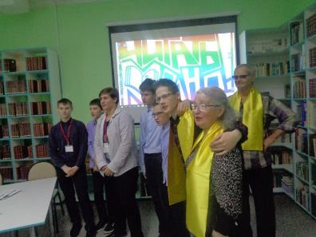
Игра «Мой Пермский край»
Станция «Литературное Прикамье»
Всё так же будет течь…,
Березки гнуться от ветров,
Врезаться в небо колокольни,
И луковицы куполов;
Взор удивлять кресты резные,
Дом воеводы – старина:
Любимый уголок России,
Моя родная сторона.
Ему цвести и разрастаться,
Теснить стволы густых лесов,
И он не должен оставаться
Без этих чудных куполов.
Notes:
Но мы вам предлагаем погрузиться в поэтический вариант этой станции. На слайде вы видите стихотворение «Гордимся нашей стариной» . Попробуйте определить, каким городом восхищался поэт, и кто является автором этого стихотворения. Именно такие вопросы мы задавали на этой станции в 2015 году. Свой ответ дети должны были аргументировать: найти примеры из стихотворения, доказывающие, что речь идет именно об этом городе.
Вы , наверное, догадались, что речь в этом стиховторени идет о Соликамске И написал его Леонид Олюнин, который недавно был на нашем книжном фестивале вместе с другими писателями и поэтами из поэтического клуба «Лира» и радовал ребятам чтением своих стихов

Slide 33
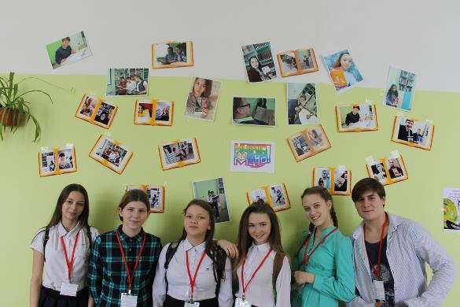
Конкурсы
Notes:
Чтобы привлечь как можно больше ребят к чтению, мы проводим разнообразные школьные конкурсы. Среди них «конкурс буктрейлеров», Цель его популяризация книги и чтения среди подростков путем создания рекламных роликов – буктрейлеров. С помощью данных роликов мы предлагаем ребятам рассказать о книгах, которые они рекомендуют прочитать другим ребятам. Конкурс «Селфи с книгой. Подросток читает» преследует те же цели. – прорекламировать понравившуюся книгу, используя свой любимый мобильный телефон. Но главный критерий – это оригинальность фотографии, которая позволяет создать положительный имидж читающего человека. В течение года у нас проводится поэтический марафон. Три раза осенью, зимой и веснрй ребята имеют возможность в течение всего дня на перемене в актовом зале прочитать любимое стихотворение. Побеждает команда того класса, чьи ребята смогли представить наибольше кол-во прочитанных стихотворений и сделали это выразительно и артистично. В этом году в Осеннем поэтическом марафоне победителем стал 7 Б класс.

Slide 34
Всероссийские конкурсы и чемпионаты по чтению
Notes:
Принимаем мы участие и во всероссийских конкурсах и чемпионатах по чтению, организуя школьный этап для всех желающих.

Slide 35
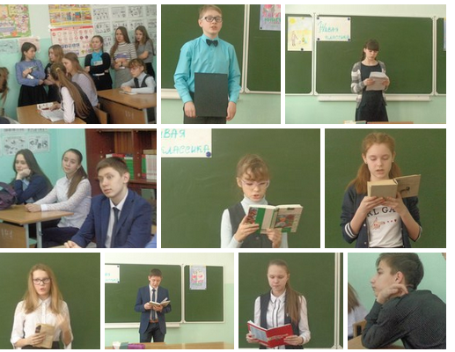
Notes:
В прошлом учебном году в конкурсе «Живая классика» приняли участие 20 учащихся с 6 по 9 класс. В ходе конкурсных состязаний участник декламирует по памяти либо с использованием печатного текста отрывок из любого прозаического произведения любого российского или зарубежного автора на русском языке. Победители школьного этапа приняли участие в муниципальном этапе. Елена Поносова стала победителем конкурса и представила город Соликамск на краевом этапе.

Slide 36
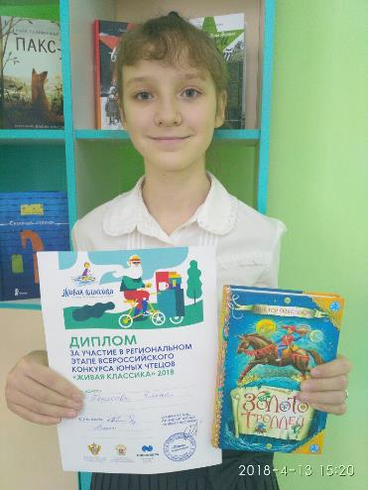
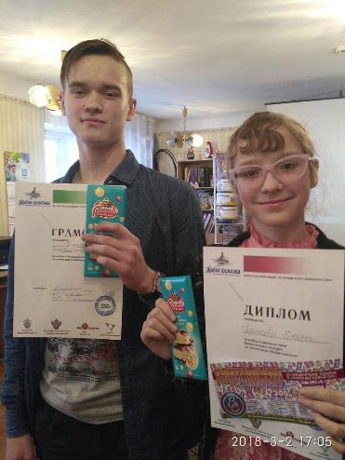
Notes:
Победители школьного этапа приняли участие в муниципальном этапе. Елена Поносова стала победителем конкурса и представила город Соликамск на краевом этапе.

Slide 37
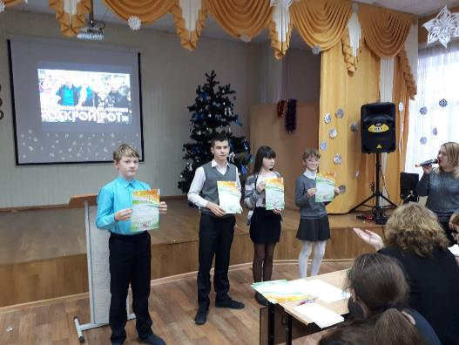
Notes:
Нам стал интересен и конкурс, название которого сначала нас немного смутило. Мы часто детям на уроках говорим : «Закрой рот». А здесь ребятам предлагается неожиданный вариант. «Открой рот» дает возможность участникам конкурса громко, выразительно прочитать отрывки из предложенных организаторами конкурса произведений писателей-классиков и современных авторов.

Slide 38
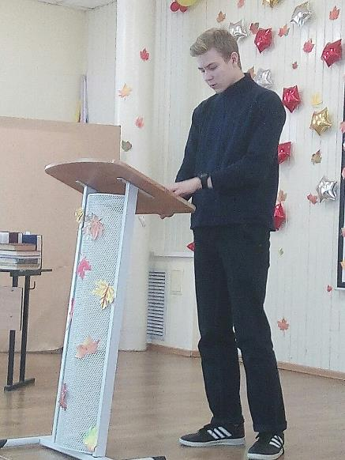
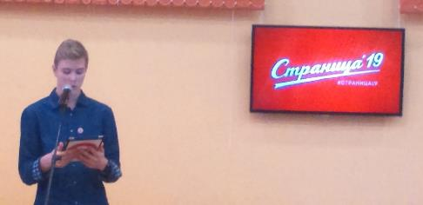
Notes:
В конце ноября в Перми и других городах России проходили полуфиналы и финалы самого масштабного конкурса среди старшеклассников по чтению вслух "Страница 19". Старшеклассники нашей школы представляли город Соликамск в полуфинале в Перми. Пусть мы не вышли в финал, но выступили очень достойно! Ведь приняли в нем участие лучшие чтецы нашей школы, которые стали победителями отборочного этапа, которыйпрошел на базе нашей школы.
«Страница '19» - это не просто конкурс чтецов. В трёх раундах участникам предстояло без подготовки читать в течение одной минуты российскую и зарубежную прозу и поэзию. Специфика конкурса заключается в том, что участник выбирает книгу наугад, не зная, какое произведение, какого автора ему попадется.
Идея конкурса нам понравилась , и мы его провели в рамках первого книжного фестиваля. Оценивало конкурсантов на этом конкурсе компетентное жюри, в состав которого вошли педагоги-словесники, библиотекари городской библиотеки, участники поэтического клуба «Лира».
А в каких конкурсах принимают участия ваши ребята. Подеделитесь с нами в чате.

Slide 39
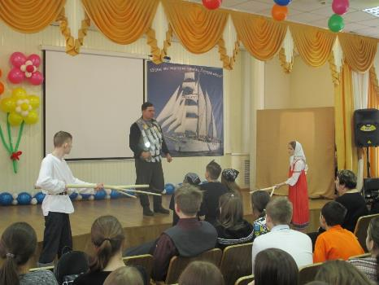
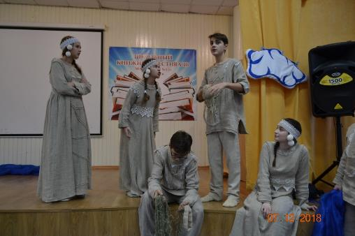
Театр. Театр. Театр
Notes:
Еще один ресурс, который мы активно используем для привлечения подростков к чтению, - театр.
Театральные постановки позволяют ребятам, с одной стороны, по другому посмотреть на прочитанное ими произведение, а с другой стороны, взять в руки книгу, если с ней они еще незнакомы.
Так, не раз радовали нас своим выступлением и шикарными костюмами театральный коллектив «Коренушки» из Соликамского краеведческого музея. Мы приглашали центр детского творчества «Кристалл», театральную студию «Овация», театр-студию «Перемена». Наши ребятпа –частые гости березниковского драматического театра. Каждое посещение театра – это повод для нового разговора, обсуждения книги. В прошлом учебном году многие ребята посмотрели спектакль по произведению дж.бойна «Мальчик в полосатой пижаме». Произведение, которое никого не оставляет равнодушным.

Slide 40
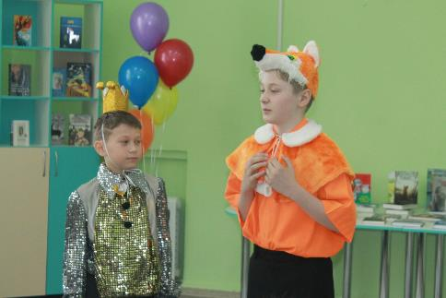
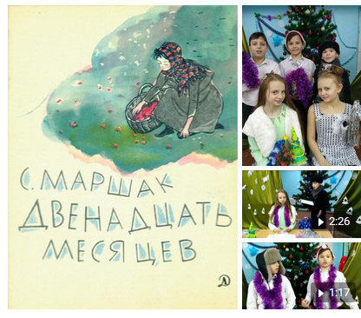
Театр. Театр. Театр
Notes:
Мини-спектакли, театральные постановки - это неизменный атрибут уроков литературы в любой школе. Мы не являемся исключением.

Slide 41
Школьный книжный фестиваль
Notes:
Самым ярким событием для наших ребят стал Первый школьный книжный фестиваль, о котором мы сегодня уже говорили.
В фестивале приняли участие около 300 человек – это учащиеся, педагоги и родители всех школ города. В рамках фестиваля работали различные творческие площадки, были проведены занимательные квест-игры, полезные мастер-классы, семейные конкурсы, интересные встречи с писателями и поэтами нашего города, обсуждения за круглым столом, как привлечь наших детей к чтению.
Фестиваль проводился при участии и поддержке МБУК «ЦБС», литературно-поэтического клуба «Лира», логопедического центра «Говоруша», МАОУ ДО ЦДТ «Кристалл». Никого не оставило равнодушным выступление театральной студии «Перемена».
В течение всего фестиваля на презентационной площадке «Живое слово» дети и педагоги школы читали отрывки из произведений современных авторов, а в литературном кафе угощались выпечкой от..А.П. Чехова и напитками от…М.А.Булгакова.
«Читать – это модно!» - таков был девиз фестиваля. Таков девиз и сегодняшней встречи.

Slide 43
Школьный книжный фестиваль
Notes:
Самым ярким событием для наших ребят стал Первый школьный книжный фестиваль, о котором мы сегодня уже говорили.
В фестивале приняли участие около 300 человек – это учащиеся, педагоги и родители всех школ города. В рамках фестиваля работали различные творческие площадки, были проведены занимательные квест-игры, полезные мастер-классы, семейные конкурсы, интересные встречи с писателями и поэтами нашего города, обсуждения за круглым столом, как привлечь наших детей к чтению.
Фестиваль проводился при участии и поддержке МБУК «ЦБС», литературно-поэтического клуба «Лира», логопедического центра «Говоруша», МАОУ ДО ЦДТ «Кристалл». Никого не оставило равнодушным выступление театральной студии «Перемена».
В течение всего фестиваля на презентационной площадке «Живое слово» дети и педагоги школы читали отрывки из произведений современных авторов, а в литературном кафе угощались выпечкой от..А.П. Чехова и напитками от…М.А.Булгакова.
«Читать – это модно!» - таков был девиз фестиваля. Таков девиз и сегодняшней встречи.

Slide 44
Подведение итогов вебинара

